Slide 1
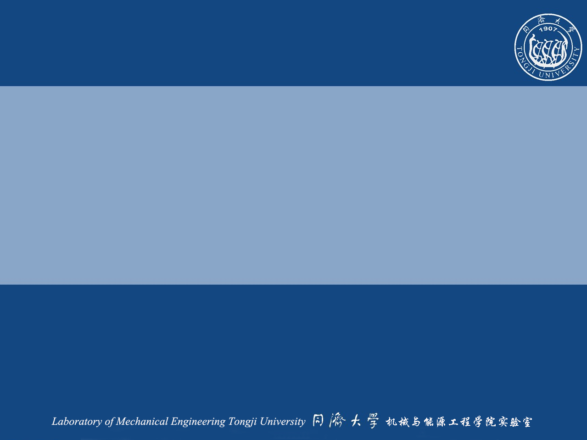
机械实验教学中心安全规章制度
2019年3月

Slide 2
机械实验教学中心安全规章制度
必须严格执行《消防条例》和有关法规，实验室严禁吸烟，发生火警，应及时报警。发现隐患，及时打报告提出建议。
易燃易爆化学物品应严格按照《同济大学化学危险品安全实施细则》执行,确保本单位的安全。
完成各项任务后或下班前必须检查实验室的水、电、煤气、门窗和仪器设备，均需确认已经全部关闭。
贵重设备外借或带出实验室，使用必须经过实验室主任同意，办理手续或指派专人跟随使用及带回，贵重设备由专人负责保管、使用、维护，实验室主任应定期检查。
大型设备需配备使用登记簿，记录使用日期时间、人员、使用和维护情况，设备完好状况等。

Slide 3
学生进实验室规定
（一）凡进入实验室从事教学、教学实验活动，应遵循实验室各项规章制度，不迟到，不早退。
（二）保持安静，严禁喧哗。不在实验室内吃东西，不乱仍杂物，保持实验室整洁。
（三）注意安全，不随意带电作业。爱护实验仪器设备、工具和器材，不随意乱动各仪器上的旋钮和与实验无关的仪器设备。
（四）严格遵守实验仪器设备操作规程，及传感器、仪器使用注意事项。如违反操作规程或不听从指导而造成器材及仪器设备损坏者，根据有关规定处理或赔偿。
验结果。独自完成实验报告。
(五)实验完毕，及时切断电源，清理实验场地，经指导教师或实验室管理人员验收后，方可离开实验室。
（六）按实验指导书要求及时认真分析实验结果，正确处理实验数据、图表等。认真完成实验报告，实验报告不符合要求，必须重做。

